Slide 1
[강의교안 이용 안내]
본 강의교안의 저작권은 한빛아카데미㈜에 있습니다.
이 자료를 무단으로 전제하거나 배포할 경우 저작권법 136조에 의거하여 최고 5년 이하의 징역 또는 5천만원 이하의 벌금에 처할 수 있고 이를 병과(倂科)할 수도 있습니다.

Slide 2
정규화
01 정규화의 개념과 이상 현상
02 함수 종속
03 기본 정규형과 정규화 과정

Slide 3
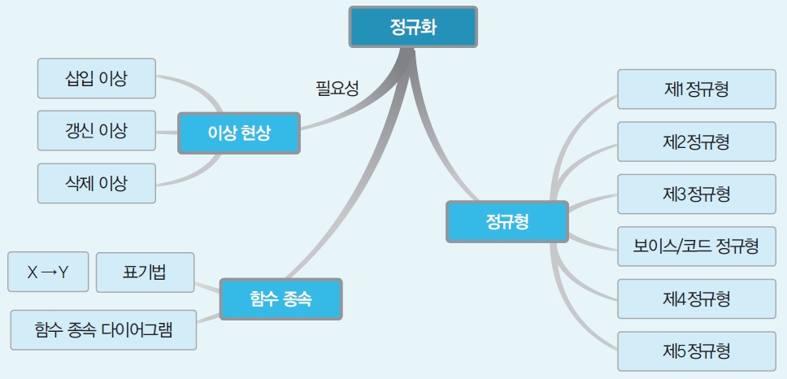
학습목표
정규화의 필요성과 이상 현상의 의미를 이해한다.
정규화를 수행하기 위해 함수 종속성의 개념을 이해한다.
정규형의 유형과 관계를 이해하고, 실제 예를 통해 정규화 과정을 연습해본다.

Slide 4
01 정규화의 개념과 이상 현상
이상(anomaly) 현상
불필요한 데이터 중복으로 인해 릴레이션에 대한 데이터 삽입·수정·삭제 연산을 수행할 때 발생할 수 있는 부작용
정규화
이상 현상을 제거하면서 데이터베이스를 올바르게 설계해 나가는 과정

Slide 5
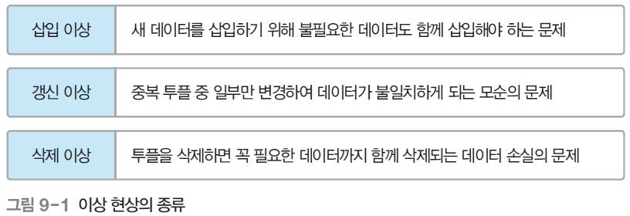
01 정규화의 개념과 이상 현상
이상 현상의 종류

Slide 6
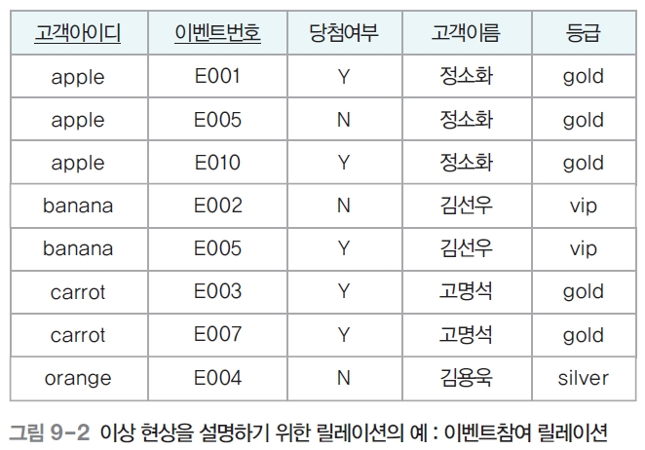
01 정규화의 개념과 이상 현상
이상 현상을 설명하기 위한 릴레이션의 예

Slide 7
01 정규화의 개념과 이상 현상
삽입 이상(insertion anomaly)
릴레이션에 새 데이터를 삽입하려면 불필요한 데이터도 함께 삽입해야 하는 문제
[삽입 이상이 발생하는 예]
6페이지 [그림 9-2]의 이벤트참여 릴레이션은 삽입 이상이 발생함
아직 이벤트에 참여하지 않았고 아이디가 “melon”, 이름이 “성원용”, 등급이 “gold”인 신규 고객의 데이터는 이벤트참여 릴레이션에 삽입할 수 없음
삽입하려면 실제로 참여하지 않은 임시 이벤트번호를 함께 삽입해야 함

Slide 8
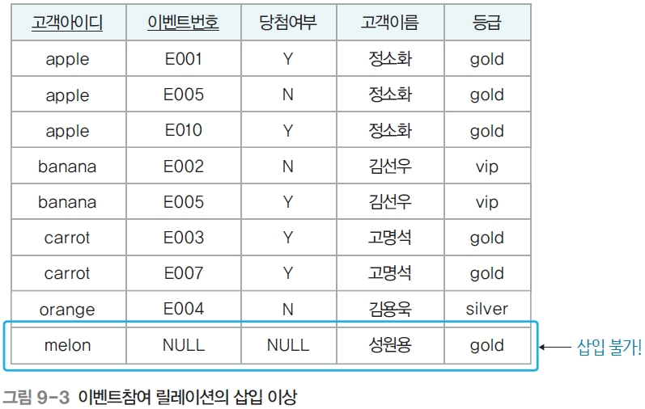
01 정규화의 개념과 이상 현상
이벤트참여 릴레이션의 삽입 이상

Slide 9
01 정규화의 개념과 이상 현상
갱신 이상(update anomaly)
릴레이션의 중복된 투플들 중 일부만 수정하여 데이터가 불일치하게 되는 모순이 발생하는 문제
[갱신 이상이 발생하는 예]
6페이지 [그림 9-2]의 이벤트참여 릴레이션은 갱신 이상이 발생함
아이디가 “apple”인 고객의 등급이 “gold”에서 “vip”로 변경되었는데, 일부 투플에 대해서만 등급이 수정된다면 “apple” 고객이 서로 다른 등급을 가지는 모순이 발생

Slide 10
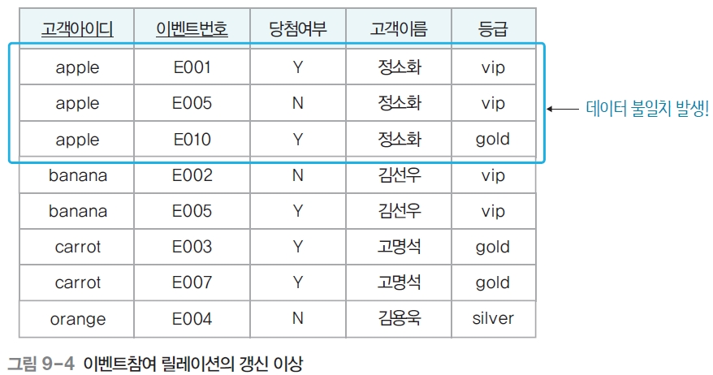
01 정규화의 개념과 이상 현상
이벤트참여 릴레이션의 갱신 이상

Slide 11
01 정규화의 개념과 이상 현상
삭제 이상(deletion anomaly)
릴레이션에서 투플을 삭제하면 꼭 필요한 데이터까지 손실되는 연쇄 삭제 현상이 발생하는 문제
[삭제 이상이 발생하는 예]
6페이지 [그림 9-2]의 이벤트참여 릴레이션은 삭제 이상이 발생함
아이디가 “orange”인 고객이 이벤트 참여를 취소해 관련 투플을 삭제하게 되면 이벤트 참여와 관련이 없는 고객아이디, 고객이름, 등급 데이터까지 손실됨

Slide 12
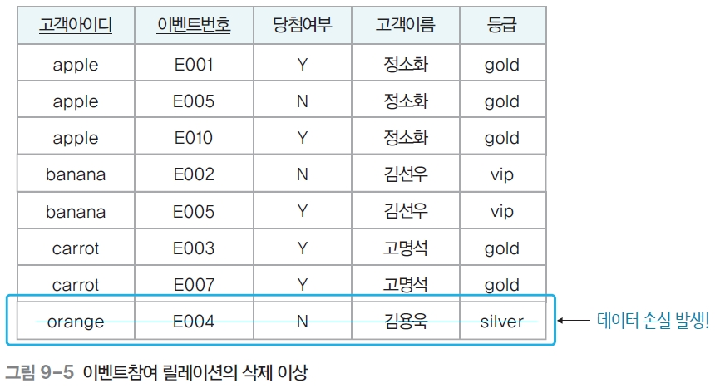
01 정규화의 개념과 이상 현상
이벤트참여 릴레이션의 삭제 이상

Slide 13
01 정규화의 개념과 이상 현상
정규화
이상 현상이 발생하지 않도록, 릴레이션을 관련 있는 속성들로만 구성하기 위해 릴레이션을 분해(decomposition)하는 과정
함수적 종속성을 판단하여 정규화를 수행함
함수적 종속성(FD; Functional Dependency)
속성들 간의 관련성
정규화
함수적 종속성을 이용해,
릴레이션을 연관성이 있는 속성들로만 구성되도록
분해하여 이상 현상이 발생하지 않는
올바른 릴레이션으로 만들어 나가는 과정

Slide 14
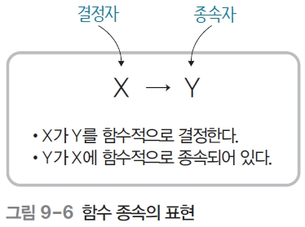
02 함수 종속
함수 종속
“X가 Y를 함수적으로 결정한다”
릴레이션 내의 모든 투플에서 하나의 X 값에 대한 Y 값이 항상 하나임
X와 Y는 하나의 릴레이션을 구성하는 속성들의 부분 집합
“Y가 X에 함수적으로 종속되어 있다”와 같은 의미
X → Y로 표현(X는 결정자, Y는 종속자)

Slide 15
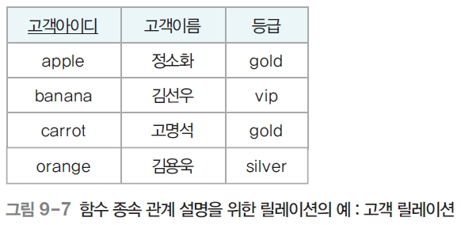
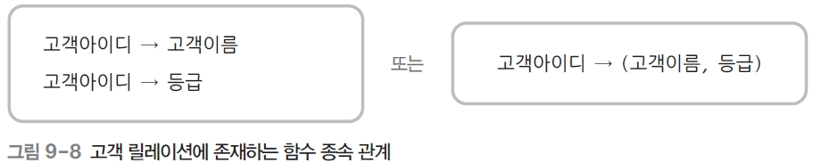
02 함수 종속
함수 종속 관계 판단 예 (1)
각 고객아이디 속성 값에 대응되는 고객이름과 등급 속성 값이 단 하나임

Slide 16
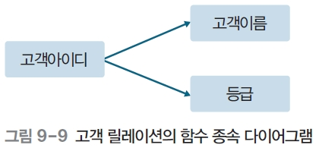
02 함수 종속
함수 종속 관계 판단 예 (1)
함수 종속 다이어그램 : 함수 종속 관계를 도식화하여 표현한 것

Slide 17
02 함수 종속
함수 종속 관계 판단 시 유의 사항
속성 자체의 특성과 의미를 기반으로 함수 종속성을 판단해야 함
속성 값은 계속 변할 수 있으므로 현재 릴레이션에 포함된 속성 값만으로 판단하면 안됨
일반적으로 기본키와 후보키는 릴레이션의 다른 모든 속성들을 함수적으로 결정함
기본키나 후보키가 아니어도 다른 속성 값을 유일하게 결정하는 속성은 함수 종속 관계에서 결정자가 될 수 있음

Slide 18
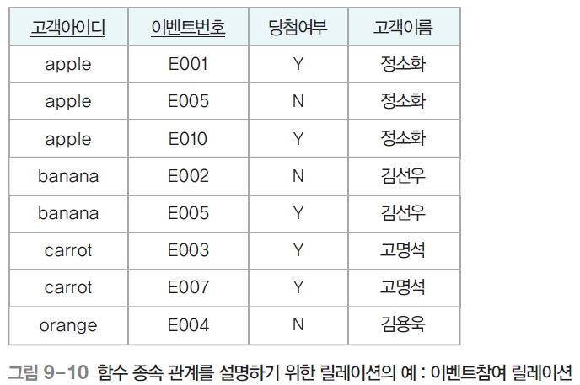
02 함수 종속
함수 종속 관계 판단 예 (2)

Slide 19
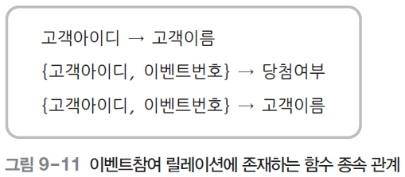
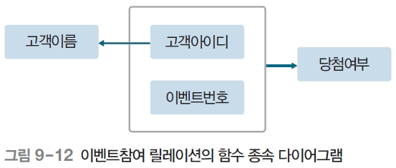
02 함수 종속
함수 종속 관계 판단 예 (2)
고객이름은 {고객아이디, 이벤트번호}의 일부분인 고객아이디에 종속되어 있음
➔ 고객이름은 {고객아이디, 이벤트번호}에 부분 함수 종속됨

Slide 20
02 함수 종속
완전 함수 종속(FFD; Full Functional Dependency)
릴레이션에서 속성 집합 Y가 속성 집합 X에 함수적으로 종속되어 있지만, 속성 집합 X의 전체가 아닌 일부분에는 종속되지 않음을 의미
일반적으로 함수 종속은 완전 함수 종속을 의미함
예) 당첨여부는 {고객아이디, 이벤트번호}에 완전 함수 종속됨
부분 함수 종속(PFD; Partial Functional Dependency)
릴레이션에서 속성 집합 Y가 속성 집합 X의 전체가 아닌 일부분에도 함수적으로 종속됨을 의미
예) 고객이름은 {고객아이디, 이벤트번호}에 부분 함수 종속됨

Slide 21
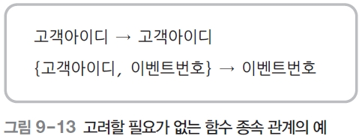
02 함수 종속
고려할 필요가 없는 함수 종속 관계
결정자와 종속자가 같거나, 결정자가 종속자를 포함하는 것처럼 당연한 함수 종속 관계는 고려하지 않음

Slide 22
03 기본 정규형과 정규화 과정
정규화(normalization)
개념
함수 종속성을 이용해 릴레이션을 연관성이 있는 속성들로만 구성되도록 분해해서, 이상 현상이 발생하지 않는 올바른 릴레이션으로 만들어 가는 과정
기본 목표 : 관련이 없는 함수 종속성은 별개의 릴레이션으로 표현
주의 사항
정규화를 통해 릴레이션은 무손실 분해(nonloss decomposition)되어야 함
릴레이션이 의미상 동등한 릴레이션들로 분해되어야 하고, 분해로 인한 정보 손실이 발생하지 않아야 함
분해된 릴레이션들을 자연 조인하면 분해 전의 릴레이션으로 복원 가능해야 함

Slide 23
03 기본 정규형과 정규화 과정
정규형(NF; Normal Form)
릴레이션이 정규화된 정도
각 정규형마다 제약조건이 존재
정규형의 차수가 높아질수록 요구되는 제약조건이 많아지고 엄격해짐
릴레이션의 특성을 고려해서 적합한 정규형을 선택

Slide 24
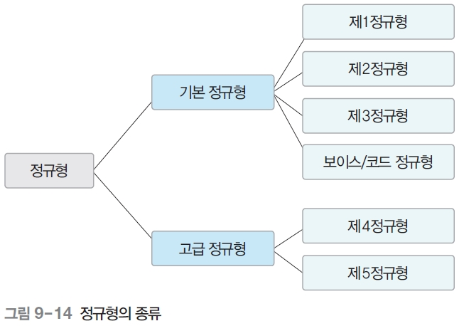
03 기본 정규형과 정규화 과정

Slide 25
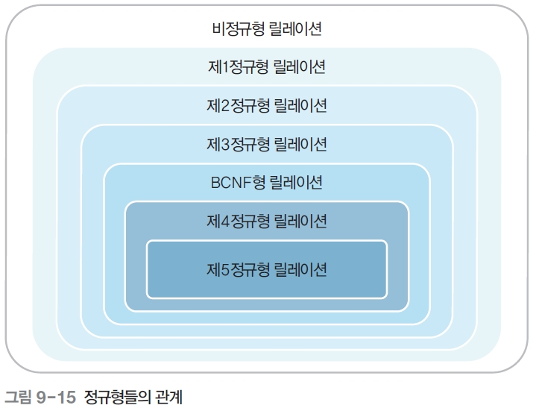
03 기본 정규형과 정규화 과정

Slide 26
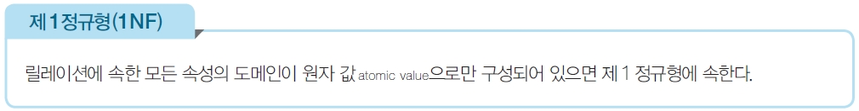
03 기본 정규형과 정규화 과정
제1정규형(1NF; First Normal Form)
릴레이션의 모든 속성이 더는 분해되지 않는 원자 값(atomic value)만 가지면 제1정규형을 만족함
제1정규형을 만족해야 관계 데이터베이스의 릴레이션이 될 자격이 있음

Slide 27
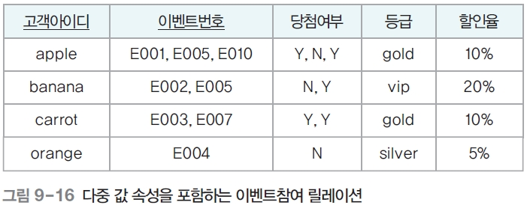
03 기본 정규형과 정규화 과정
제1정규형(1NF; First Normal Form)
제1정규형을 만족하지 않는 릴레이션

Slide 28
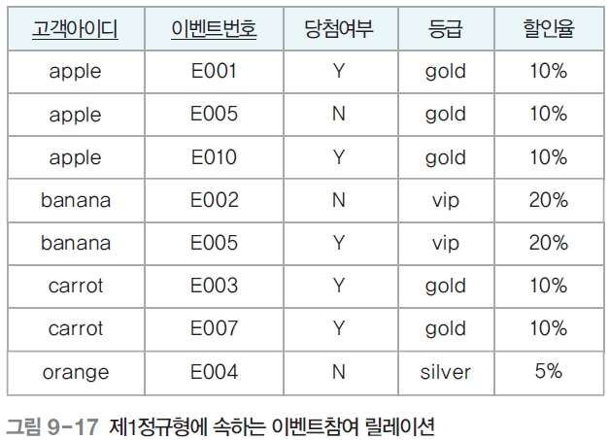
03 기본 정규형과 정규화 과정
제1정규형(1NF; First Normal Form)
제1정규형을 만족하는 릴레이션

Slide 29
03 기본 정규형과 정규화 과정
제1정규형은 만족하지만 이상 현상이 발생하는 릴레이션 예
제1정규형을 만족하지만 데이터 중복으로 인한 이상 현상이 발생함

Slide 30
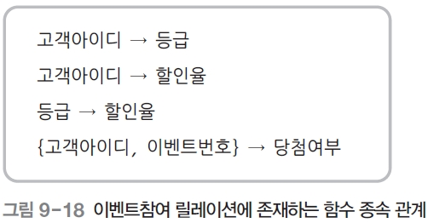
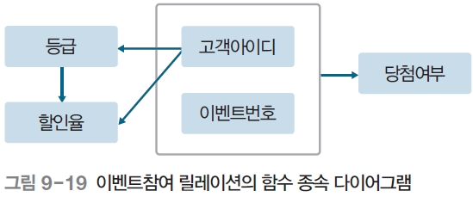
03 기본 정규형과 정규화 과정
제1정규형은 만족하지만 이상 현상이 발생하는 릴레이션 예

Slide 31
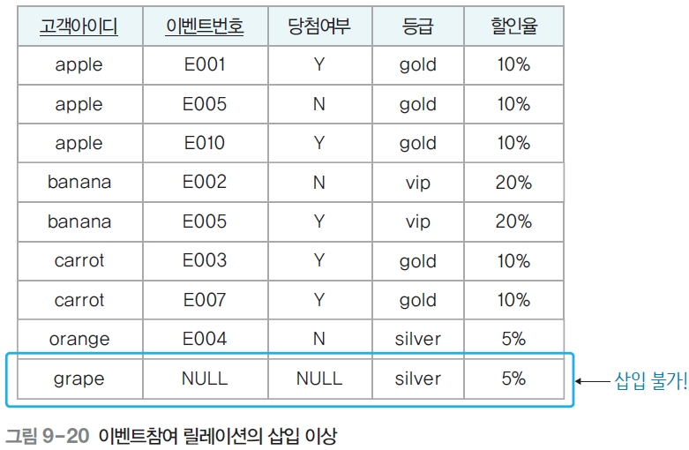
03 기본 정규형과 정규화 과정
제1정규형은 만족하지만 이상 현상이 발생하는 릴레이션 예
삽입 이상

Slide 32
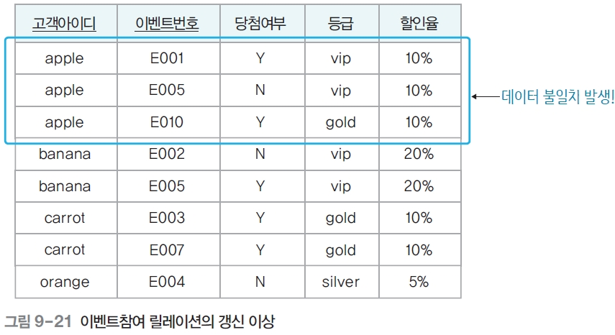
03 기본 정규형과 정규화 과정
제1정규형은 만족하지만 이상 현상이 발생하는 릴레이션 예
갱신 이상

Slide 33
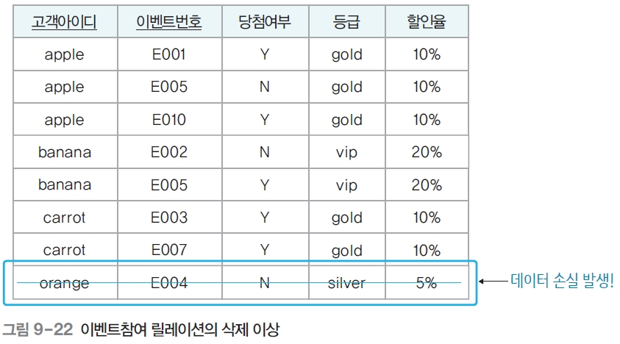
03 기본 정규형과 정규화 과정
제1정규형은 만족하지만 이상 현상이 발생하는 릴레이션 예
삭제 이상

Slide 34
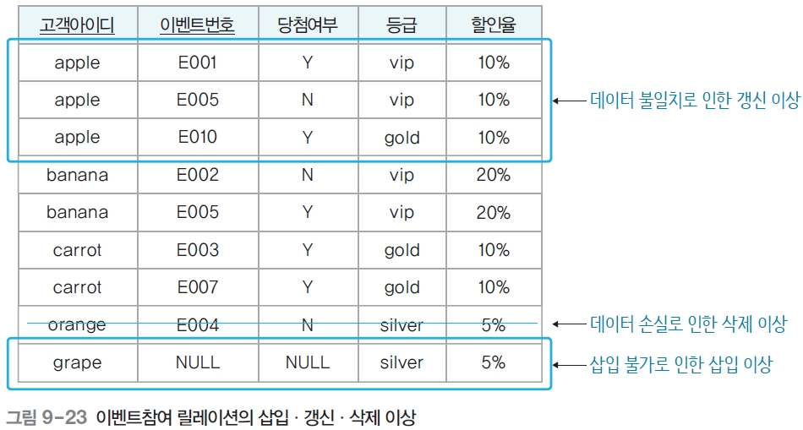
03 기본 정규형과 정규화 과정
제1정규형은 만족하지만 이상 현상이 발생하는 릴레이션 예
이상 현상의 발생 이유는? 기본키에 완전 함수 종속되지 못한 등급과 할인율 때문

Slide 35
03 기본 정규형과 정규화 과정
제1정규형은 만족하지만 이상 현상이 발생하는 릴레이션 예
이상 현상의 발생 이유
기본키인 {고객아이디, 이벤트번호}에 완전 함수 종속되지 못하고 일부분인 고객아이디에 종속되는 등급과 할인율 속성이 존재하기 때문
문제 해결 방법
부분 함수 종속이 제거되도록 이벤트참여 릴레이션을 분해  분해된 릴레이션들은 제2정규형에 속하게 됨

Slide 36
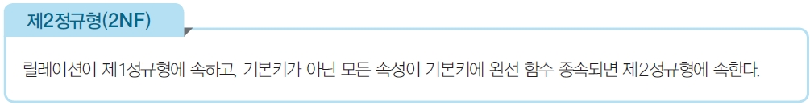
03 기본 정규형과 정규화 과정
제2정규형(2NF; Second Normal Form)
릴레이션이 제1정규형에 속하고, 기본키가 아닌 모든 속성이 기본키에 완전 함수 종속되면 제2정규형을 만족함
제1정규형에 속하는 릴레이션이 제2정규형을 만족하게 하려면?
부분 함수 종속을 제거하고 모든 속성이 기본키에 완전 함수 종속되도록 분해

Slide 37
03 기본 정규형과 정규화 과정
제2정규형(2NF; Second Normal Form)
제1정규형을 만족하지만 제2정규형은 만족하지 않는 릴레이션
(기본키에 완전 함수 종속되지 않은 등급과 할인율 속성 때문)

Slide 38
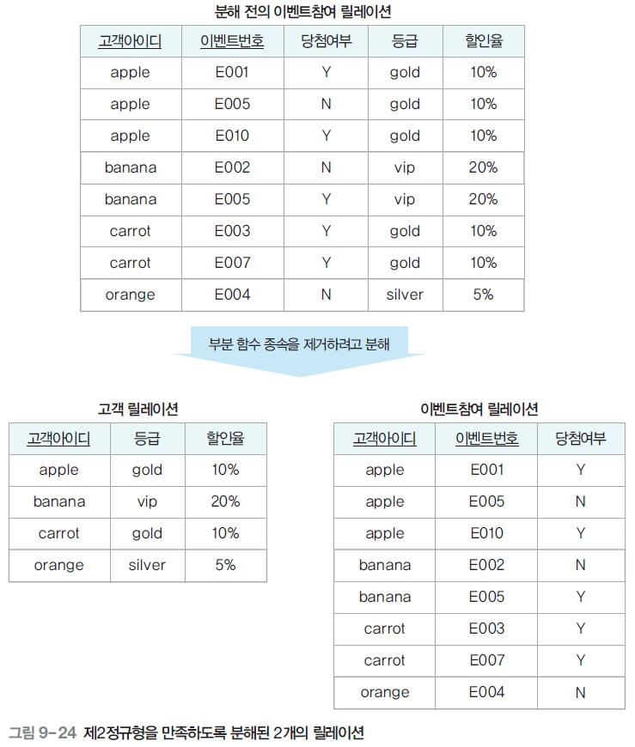
03 기본 정규형과 정규화 과정
제2정규형(2NF; Second Normal Form)
고객 릴레이션과 이벤트참여 릴레이션은 모두 제2정규형에 속함

Slide 39
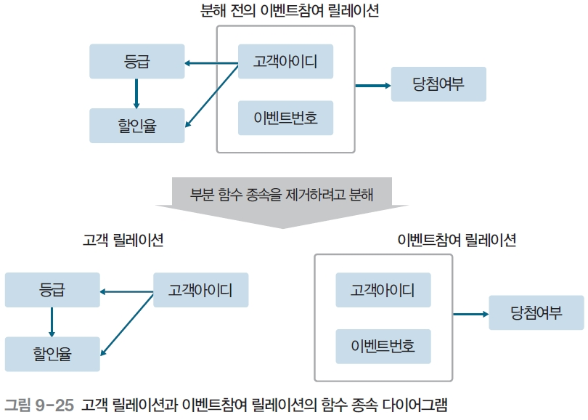
03 기본 정규형과 정규화 과정
제2정규형(2NF; Second Normal Form)

Slide 40
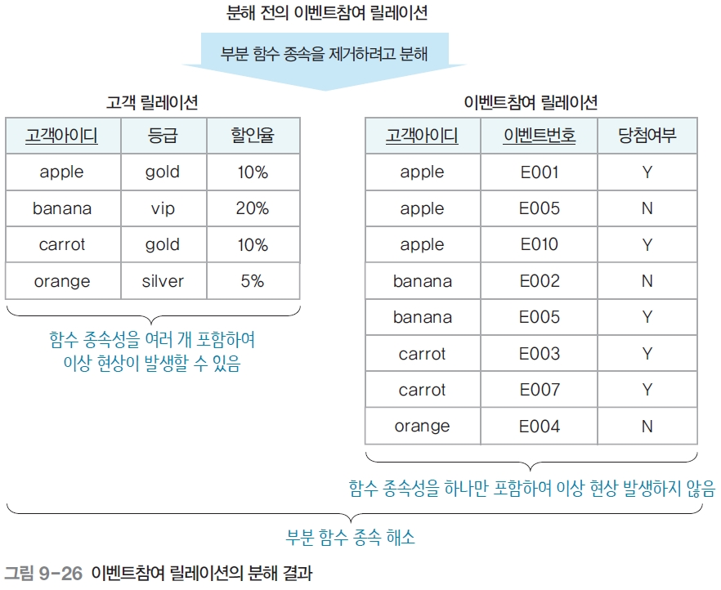
03 기본 정규형과 정규화 과정
제2정규형(2NF; Second Normal Form)

Slide 41
03 기본 정규형과 정규화 과정
제2정규형은 만족하지만 이상 현상이 발생하는 릴레이션 예
제2정규형을 만족하지만 이상 현상이 발생함

Slide 42
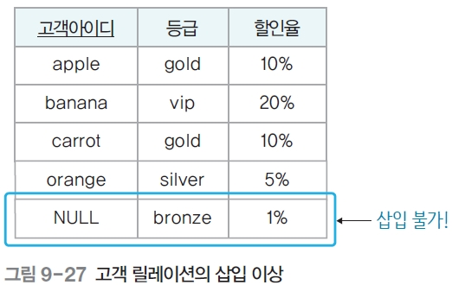
03 기본 정규형과 정규화 과정
제2정규형은 만족하지만 이상 현상이 발생하는 릴레이션 예
삽입 이상

Slide 43
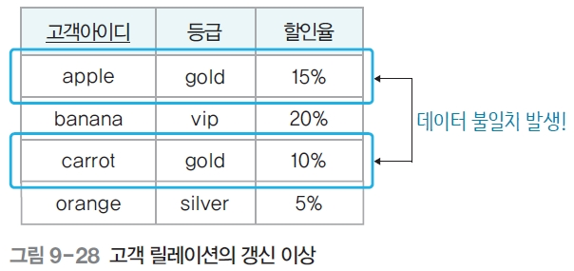
03 기본 정규형과 정규화 과정
제2정규형은 만족하지만 이상 현상이 발생하는 릴레이션 예
갱신 이상

Slide 44
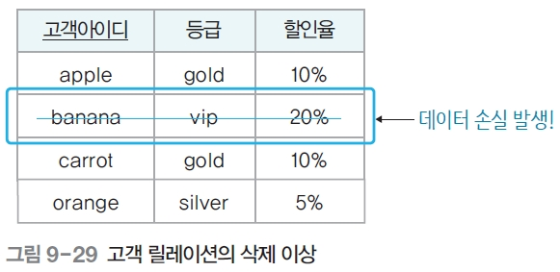
03 기본 정규형과 정규화 과정
제2정규형은 만족하지만 이상 현상이 발생하는 릴레이션 예
삭제 이상

Slide 45
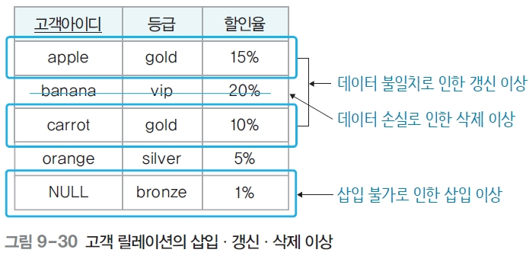
03 기본 정규형과 정규화 과정
제2정규형은 만족하지만 이상 현상이 발생하는 릴레이션 예
이상 현상의 발생 이유는? 이행적 함수 종속이 존재하기 때문

Slide 46
03 기본 정규형과 정규화 과정
제2정규형은 만족하지만 이상 현상이 발생하는 릴레이션 예
이상 현상의 발생 이유
이행적 함수 종속이 존재하기 때문
문제 해결 방법
이행적 함수 종속이 제거되도록 고객 릴레이션을 분해  분해된 릴레이션들은 제3정규형에 속하게 됨

Slide 47
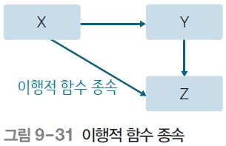
03 기본 정규형과 정규화 과정
이행적 함수 종속(transitive FD)
릴레이션을 구성하는 3개의 속성 집합 X, Y, Z에 대해 함수 종속 관계 X → Y와 Y → Z가 존재하면 논리적으로 X → Z가 성립되는데, 이때 Z가 X에 이행적으로 함수 종속되었다고 함

Slide 48
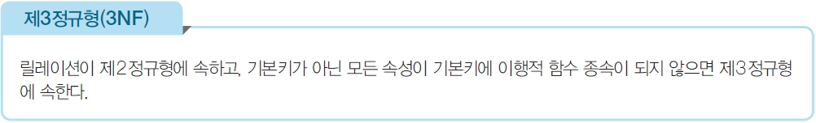
03 기본 정규형과 정규화 과정
제3정규형(3NF; Third Normal Form)
릴레이션이 제2정규형에 속하고, 기본키가 아닌 모든 속성이 기본키에 이행적 함수 종속이 되지 않으면 제3정규형을 만족함
제2정규형에 속하는 릴레이션이 제3정규형을 만족하게 하려면?
모든 속성이 기본키에 이행적 함수 종속이 되지 않도록 분해

Slide 49
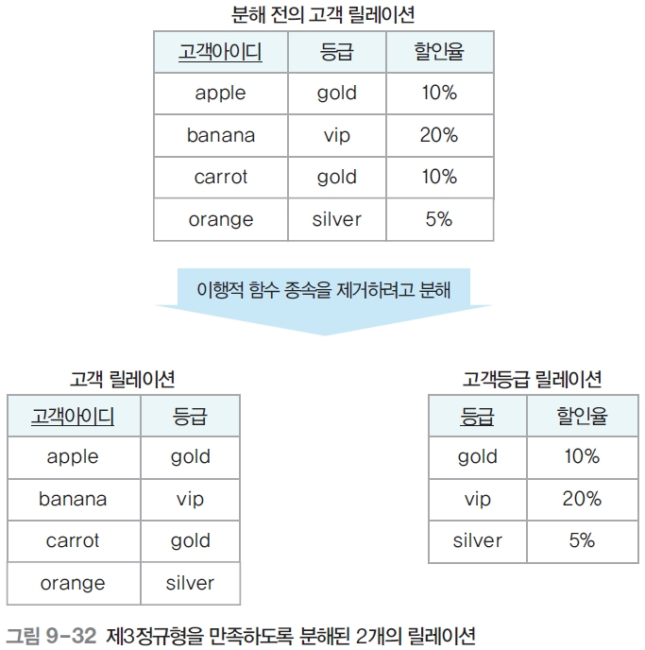
03 기본 정규형과 정규화 과정
제3정규형(3NF; Third Normal Form)
제2정규형을 만족하지만 제3정규형은 만족하지 않는 릴레이션
(고객아이디가 등급을 통해 할인율을 결정하는
이행적 함수 종속 관계가 존재하기 때문)

Slide 50
03 기본 정규형과 정규화 과정
제3정규형(3NF; Third Normal Form)
고객 릴레이션과 고객등급 릴레이션은 모두 제3정규형에 속함

Slide 51
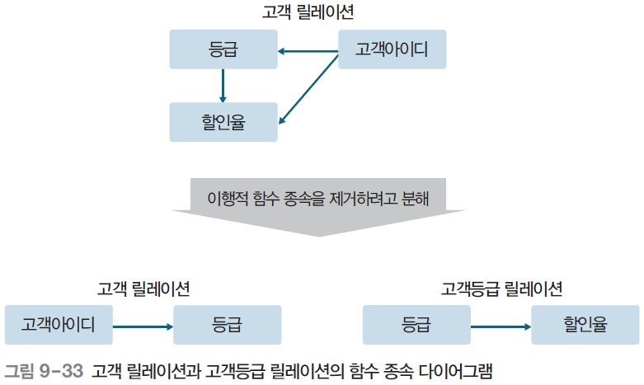
03 기본 정규형과 정규화 과정
제3정규형(3NF; Third Normal Form)

Slide 52
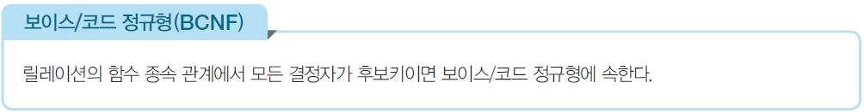
03 기본 정규형과 정규화 과정
보이스/코드 정규형(BCNF; Boyce/Codd Normal Form)
필요성
하나의 릴레이션에 여러 개의 후보키가 존재하는 경우, 제3정규형까지 모두 만족해도 이상 현상이 발생할 수 있음
의미
강한 제3정규형(strong 3NF)
후보키를 여러 개 가지고 있는 릴레이션에 발생할 수 있는 이상 현상을 해결하기 위해 제3정규형보다 좀 더 엄격한 제약조건을 제시
보이스/코드 정규형에 속하는 모든 릴레이션은 제3정규형에 속하지만, 제3정규형에 속하는 모든 릴레이션이 보이스/코드 정규형에 속하는 것은 아님

Slide 53
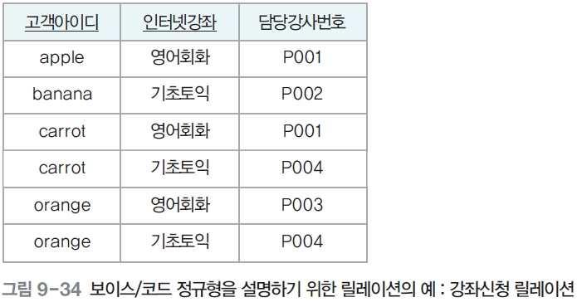
03 기본 정규형과 정규화 과정
보이스/코드 정규형을 만족하지 않는 릴레이션 예
제3정규형을 만족하지만 보이스/코드 정규형은 만족하지 않는 릴레이션
(함수 종속 관계에서 모든 결정자가 후보키가 아니기 때문)
[강좌신청 릴레이션의 후보키]
{고객아이디, 인터넷강좌} : 기본키
{고객아이디, 담당강사번호}

Slide 54
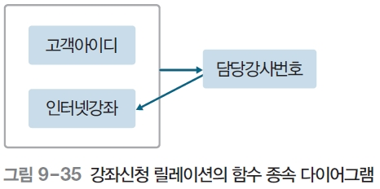
03 기본 정규형과 정규화 과정
보이스/코드 정규형을 만족하지 않는 릴레이션 예

Slide 55
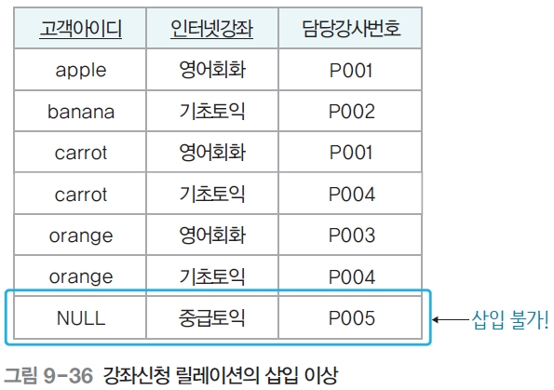
03 기본 정규형과 정규화 과정
보이스/코드 정규형을 만족하지 않는 릴레이션 예
삽입 이상

Slide 56
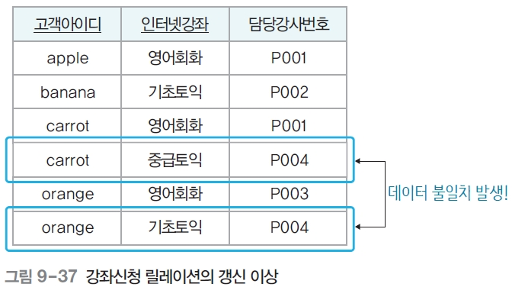
03 기본 정규형과 정규화 과정
보이스/코드 정규형을 만족하지 않는 릴레이션 예
갱신 이상

Slide 57
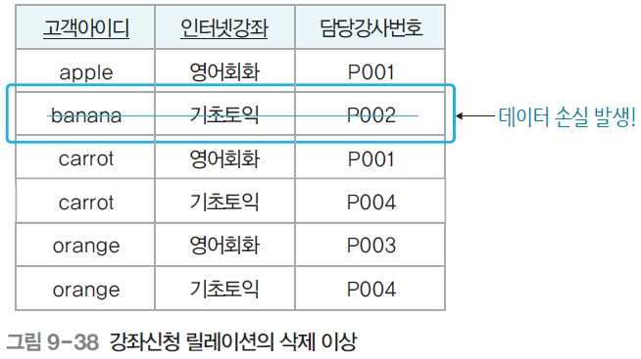
03 기본 정규형과 정규화 과정
보이스/코드 정규형을 만족하지 않는 릴레이션 예
삭제 이상

Slide 58
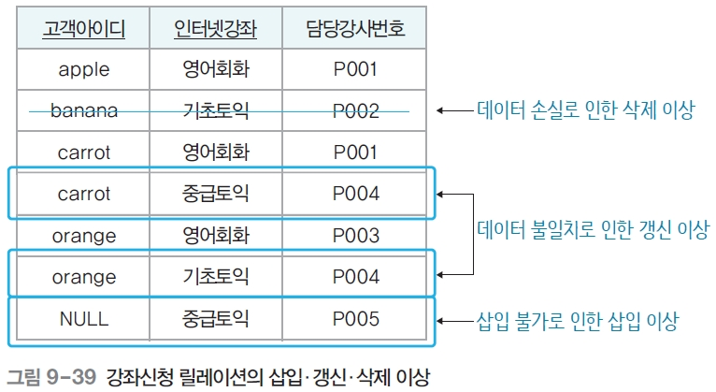
03 기본 정규형과 정규화 과정
보이스/코드 정규형을 만족하지 않는 릴레이션 예
이상 현상의 발생 이유는?
담당강사번호가 후보키가 아님에도 인터넷강좌 속성을 결정하기 때문

Slide 59
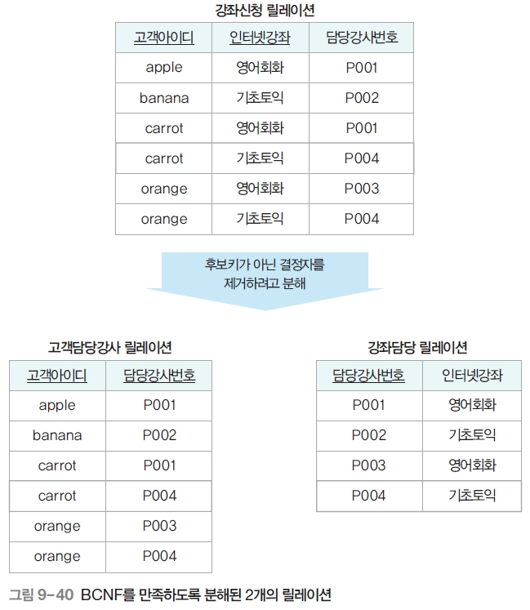
03 기본 정규형과 정규화 과정
보이스/코드 정규형(BCNF; Boyce/Codd Normal Form)
고객담당강사 릴레이션과
강좌담당 릴레이션은 모두 BCNF에 속함

Slide 60
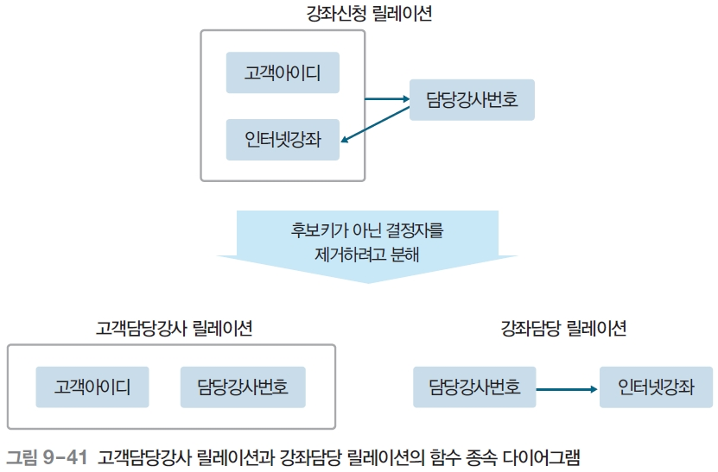
03 기본 정규형과 정규화 과정
보이스/코드 정규형(BCNF; Boyce/Codd Normal Form)

Slide 61
03 기본 정규형과 정규화 과정
제4정규형
릴레이션이 보이스/코드 정규형을 만족하면서, 함수 종속이 아닌 다치 종속(MVD; Multi Valued Dependency)을 제거하면 제4정규형에 속함
제5정규형
릴레이션이 제4정규형을 만족하면서, 후보키를 통하지 않는 조인 종속 (JD; Join Dependency)을 제거하면 제5정규형에 속함
정규화 시 주의 사항
모든 릴레이션이 제5정규형에 속해야만 바람직한 것은 아님
일반적으로 제3정규형이나 보이스/코드 정규형에 속하도록 릴레이션을 분해하여 데이터 중복을 줄이고 이상 현상을 해결하는 경우가 많음

Slide 62
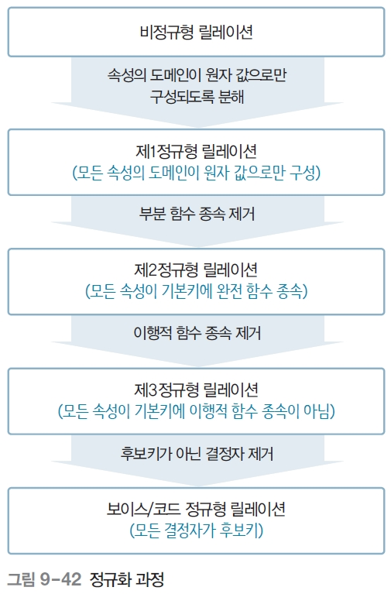
03 기본 정규형과 정규화 과정

